Slide 1

” Der Volksempfänger – Radioen i Det Tredje Rige”
OZ2CBA Frank og OZ4BM Bent

Slide 2
Formål
En tidsrejse tilbage til folke radio modtageren – som propaganda instrument i Nazi Tyskland …
Indflyvning - udvikling af radioen i politisk / historisk perspektiv i Tyskland
Magtovertagelse af nazister og propaganda
Volksempfänger og radio programmerne
Anbefalede links, bøger …
Overgang til Bent’s præsentation

Slide 3
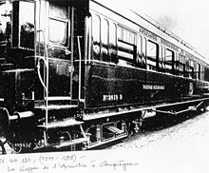
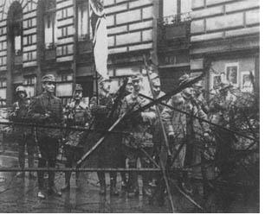
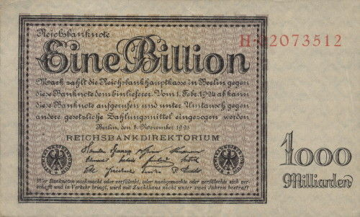
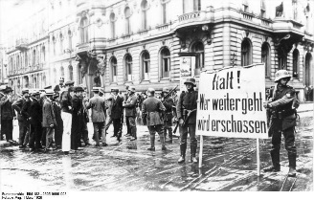
Historisk overblik I
Maksimale inflation – 60 Goldmark eller 780 Milliarder Papiermark.
11.11.1918
8. /9.11.1923
13.03.1920
Våbenhvile
Slutning af 1. verdenskrig
Hitler-kuppet (lykkedes ikke)
Kapp-kuppet
Berlin
(lykkedes ikke)
09.11.1918
22.12.1920
1922 / 23
29.10.1923
Radioen overtages af en revolutionær fraktion (USPD og KPD) som forkynder at 1. verdenskrig er forbi og magten er i revolutionens hånd.
Første radio udsendelse i Tyskland ”Julekoncert”:
Post medarbejdere spillede på egne instrumenter og sang jule sange og læste digte fra
Radio senderen Königs Wusterhausen
Forbud mod at private modtager radio udsendelser 1922-1923
„Funk-Stunde AG Berlin“ sender fra første ”Hörfunksender” i Tyskland:.
Berlin - Vox-Haus
…

Slide 4
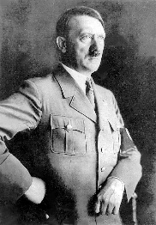
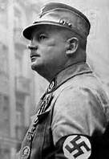
Historisk overblik II
1939 - 45
2. Verdenskrig
30.01.1933
30.06. – 01.07.1034
Hitlers parlamentarisk Magtovertagelse
1938
Østrig indlemmet i det tyske rige
Jøde forfølgelsen tager fart
Röhm kuppet - mislykkedes
1936
Olympiade Berlin
Borgerkrig Spanien
18.03.1933
01.09.1939
Juni 1940
Nationalsocialistisk enhedprogram over alle radio stationer i det tyske Rige
Præsentation af Volksempfänger
Overfald på radiosenderen: „Gleiwitz“
Forbud mod at lytte til fjendens radio stationer
„Radio forbrydelser“

Slide 5
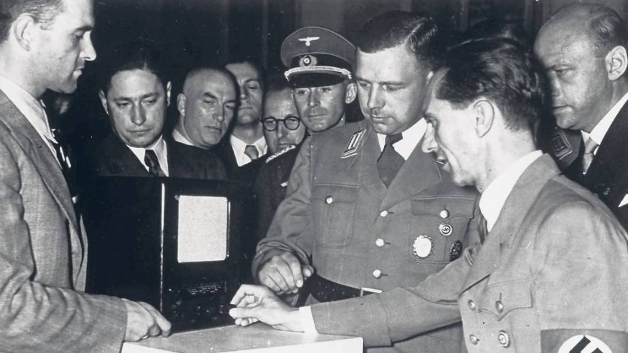
18. august 1933 præsenteredes „Volksempfänger“ (den senere nazistiske propaganda modtager) på radiomessen: Funkausstellung
Første 100.000 modtager solgt på udstillingen!
Dr. Joseph Goebbels (1897 - 1945)
Reichsminister für Volksaufklärung und Propaganda

Slide 6
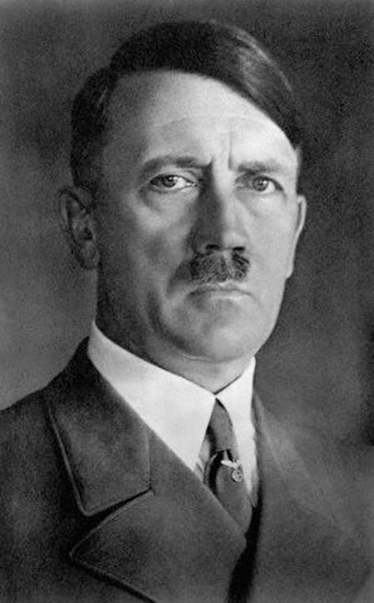

Propaganda
Systematisk, fundamentale propagandaprincipper, bl.a. frontdannelse, autoritetsudsagn, følelsesargumentation, gentagelse, påstand, generalisering, tendentiøs udvælgelse af kendsgerninger, lodret løgn, hjernevask m.m.
Kilde: Gyldendals leksikon.

Slide 7
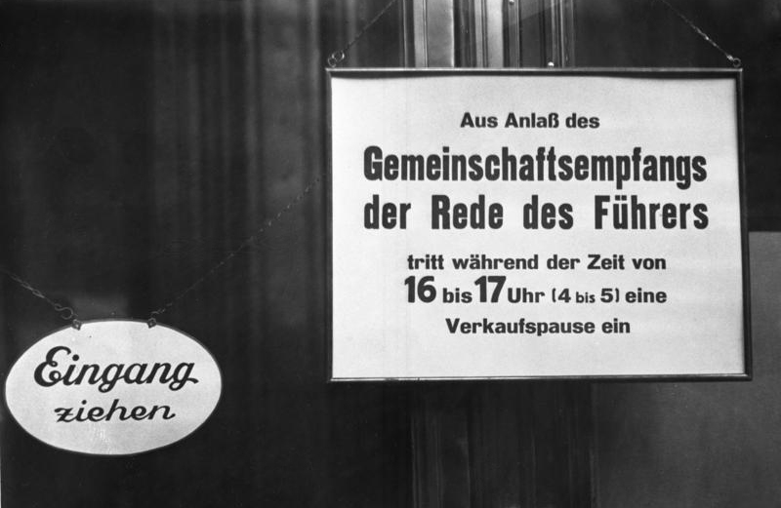
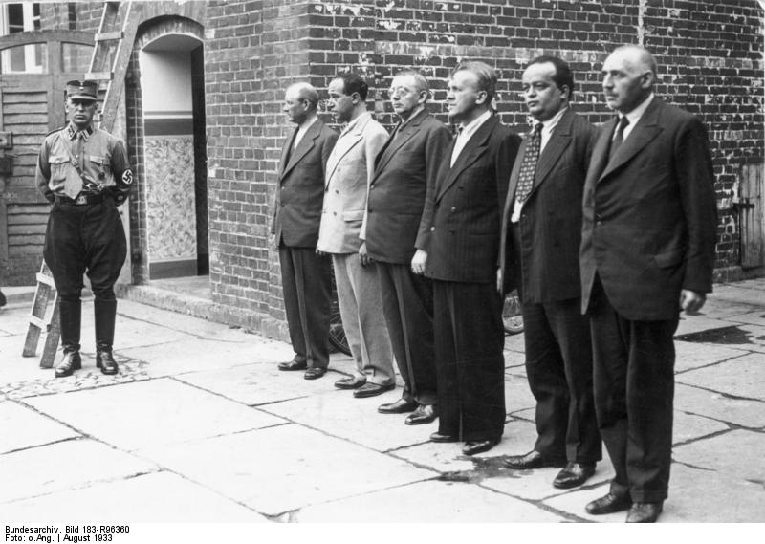
Konsekvenser af nazisternes overtagelse af kontrollen af statsradioen …
August 1933
Medlemmer af det socialdemokratiske parti (SPD) og tidligere ansatte i statsradioen som fanger i KZ Oranienburg

Slide 8

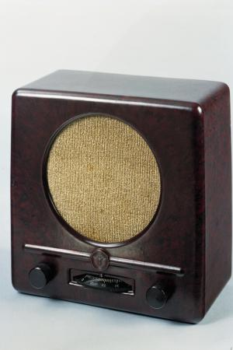

At være med i “klubben”

Slide 9
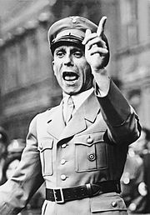
Volksempfänger blev også kaldt
„Goebbels-Schnauze“

Slide 10

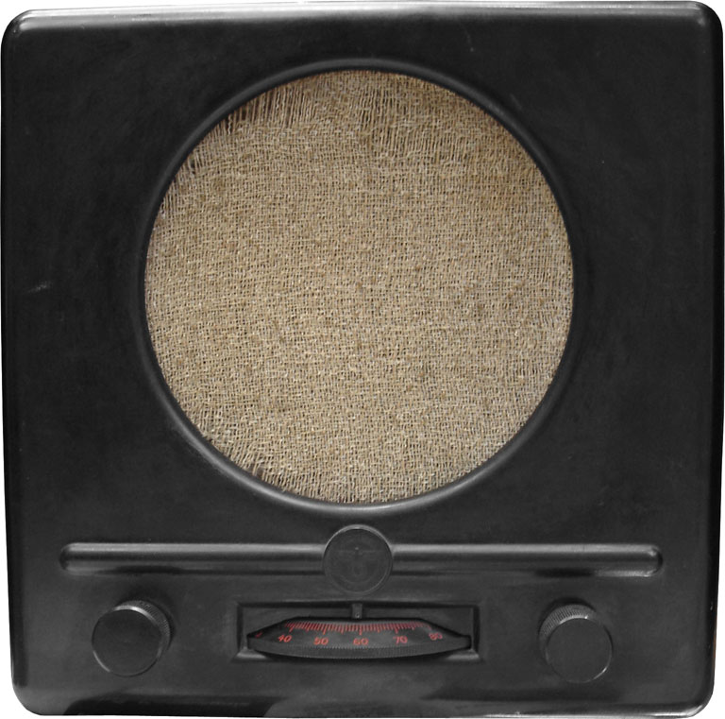
Radio modeller
Volksempfänger,
Typ DKE38 (bygget fra 1938 – 1944)
„VE 301“ = 30. januar 1933.
Adolf Hitler bliver Reichskanzler

Slide 11
Fakta viden
Antal af radio lyttere i Tyskland var ca. 4 millioner i starten af 1932 og voksede til over 12 millioner i midten af 1939.
I 1934 kunne man i Tyskland nå 33,3 % af befolkningen via Radiomediet – til sammenligning nåede USA 78,3% og Storbritatien 66,1% af deres befolkninger. Frem til 1937 steg dette tal i Tyskland 46,9%.
Prisen for en Volksempfänger med strøm forsyning, var i 1933
= 76 Reichsmark (i dag varende til 325 Euro)
En batteri version kostede 65 Reichsmark.
Volksempfänger DKE38 blev solgt for 35 Reichsmark … efter 1938
I 1943 havde man ca 16 mio radiolyttere – hver betalte 2 Reichsmark per måned.

Slide 12
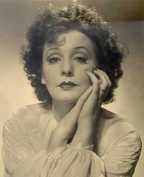
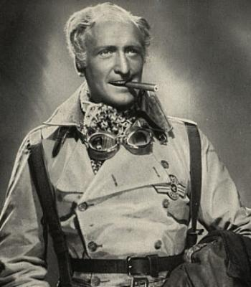
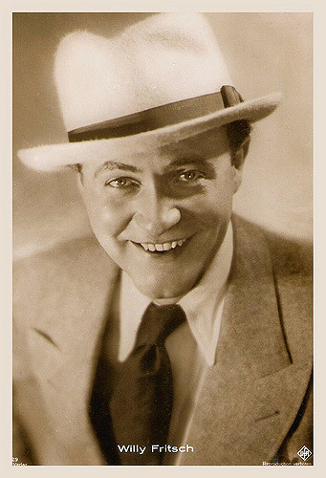
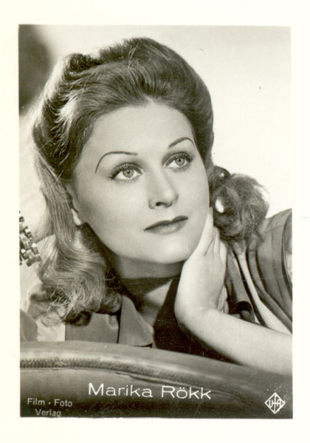
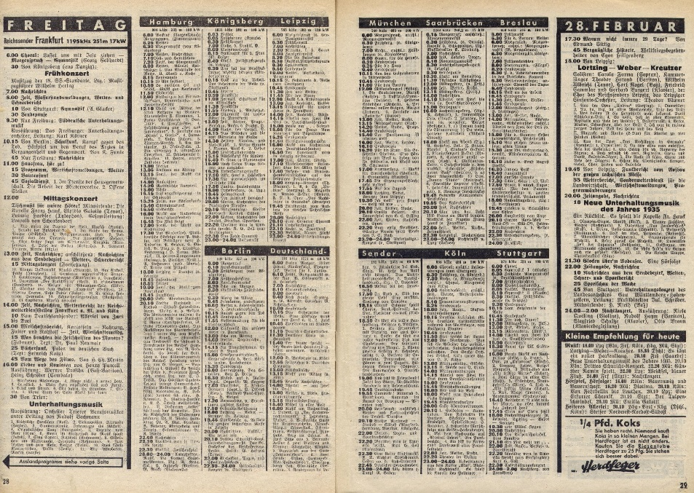
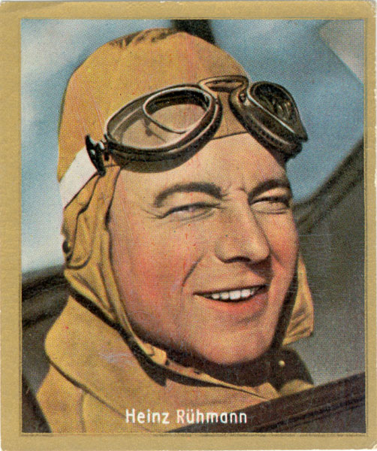
… propaganda i radio, film mv.

Slide 13
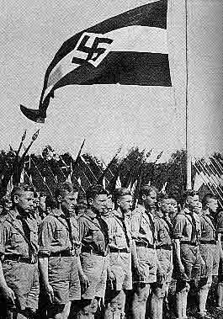
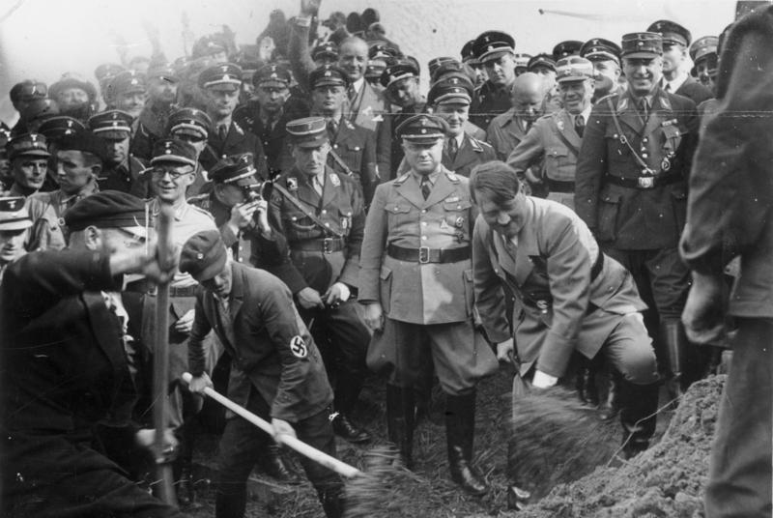
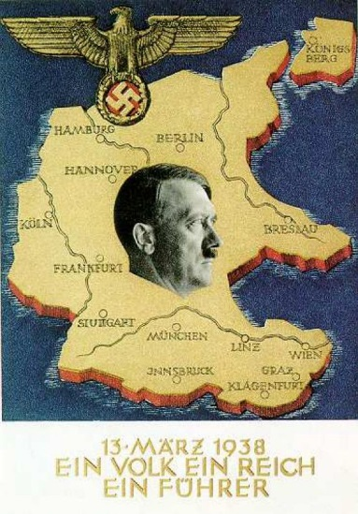
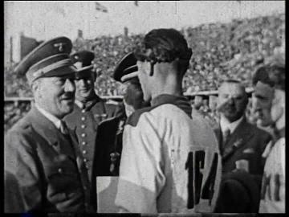
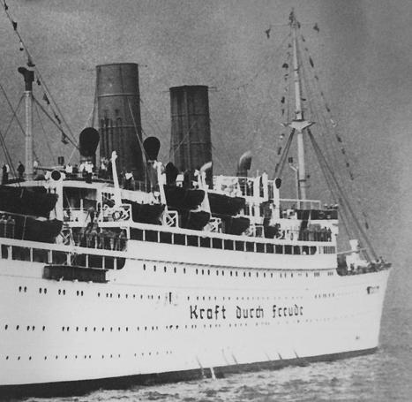

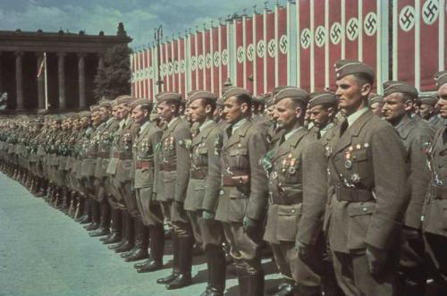
De første år - “positiv” propaganda 1933 - 1938

Slide 14
Propaganda under 2. verdenskrig
Hvid propaganda = nationalitet af sender er kendt
Reichssender Hamburg
“Lord Haw-Haw's”
Udsendelser …
Deutscher
Kurzwellensender
BBC fra England
Program på tysk …

Slide 15
Propaganda – psykologisk krigsførelse
Hvid propaganda = nationalitet af sender er kendt
Sort propaganda = nationalitet af sender er ikke kendt
Soldatensender Calais,
Britisk propaganda sendes fra Englang men udgiver sig for at være en Tysk sender fra Frankrig og sender på Tysk.
Den formidler falske oplysninger med henblik på at forvirre fjenden (Tyske soldater).

Slide 16

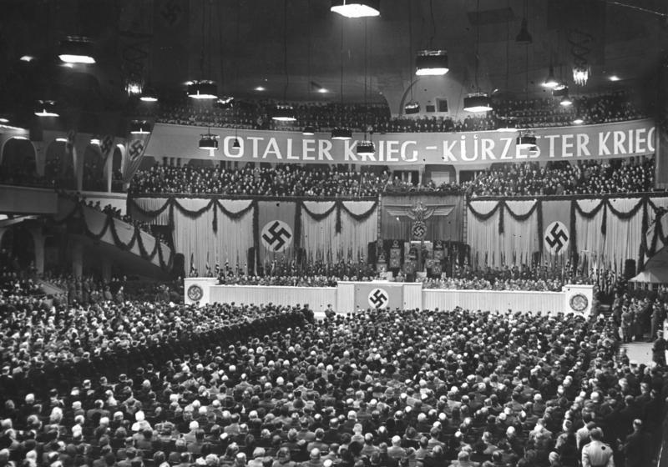
Sportpalast tale af Joseph Goebbels, 18. februar 1943 i Berlin

Slide 17
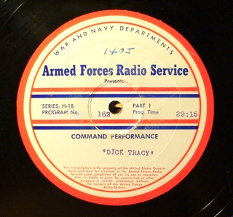
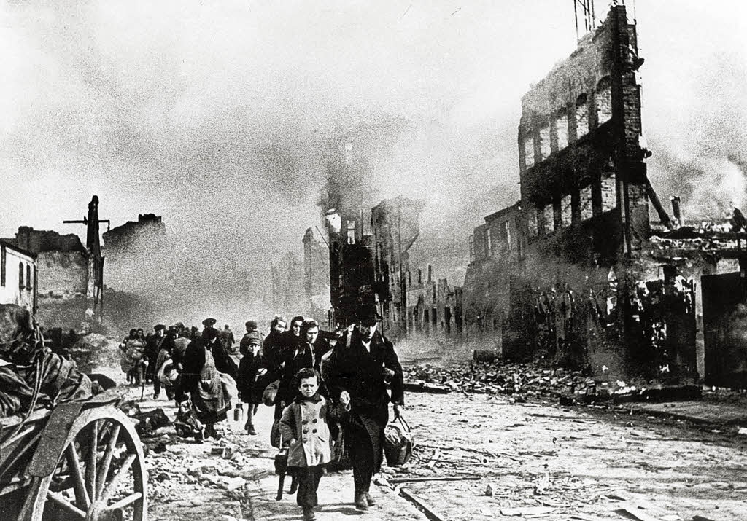
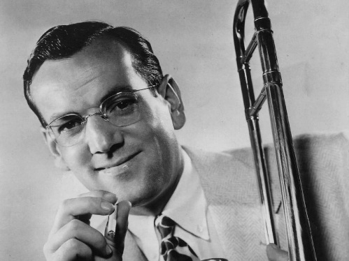

Afslutning af 2. verdenskrig

Slide 18
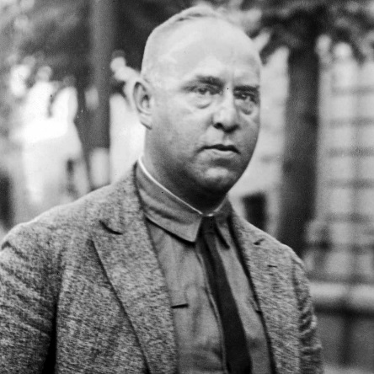

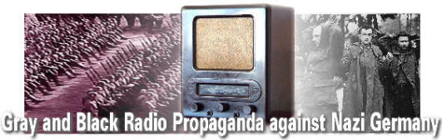
Links, bøger …
Se youtube videos ang Volksempfänger
På Wikipedia
- se “Propaganda of Fascist Italy”
- Radio senderen Königs Wusterhausen
https://de.wikipedia.org/wiki/Geschichte_des_H%C3%B6rfunks
https://de.wikipedia.org/wiki/Joseph_Goebbels#Studium_und_Suche_nach_einem_Beruf
http://www.bing.com/images/search?q=der+volksempf%c3%a4nger&FORM=HDRSC2
Otto Strasser
Radio sender “Schwarze Front”
fra Prag

